Slide 1
ЦИФРОВИЙ ДИЗАЙН НА ОСНОВІ FPGA: ПРИНЦИПИ ТА ЗАСТОСУВАННЯ
Комбінаційна логіка ІІ

Slide 2
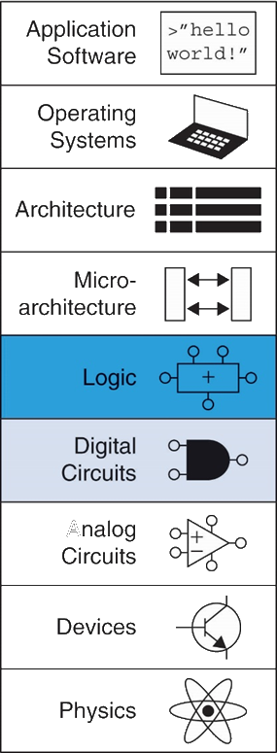
КОМБІНАЦІЙНА ЛОГІКА II
ЗМІСТ
карти Карно
мультиплексор
декодер
7-сегментний індикатор
часові характеристики

Slide 3
БУЛЕВА АЛГЕБРА (АЛГЕБРА ЛОГІКИ)
Висловлювання будуються над множиною {B, , • , + , 0, 1}, де B — непорожня множина, над елементами якої визначені три операції:
заперечення (унарна операція),
• кон'юнкція (бінарна),
+ диз'юнкція (бінарна),
а логічний нуль 0 і логічна одиниця 1 — константи.
Позначення.
Доповнення: логічна змінні з рискою згори A, B, C
Літерал: логічна змінна або її доповнення A, A, B, B, C, C
Імпліканта: добуток літералів ABC, AC, BC
Мінтерм: добукток, який включає усі вхідні змінні ABC, ABC, ABC
Макстерм: сума, яка включає всі вхідні змінні (A+B+C), (A+B+C), (A+B+C)

Slide 4
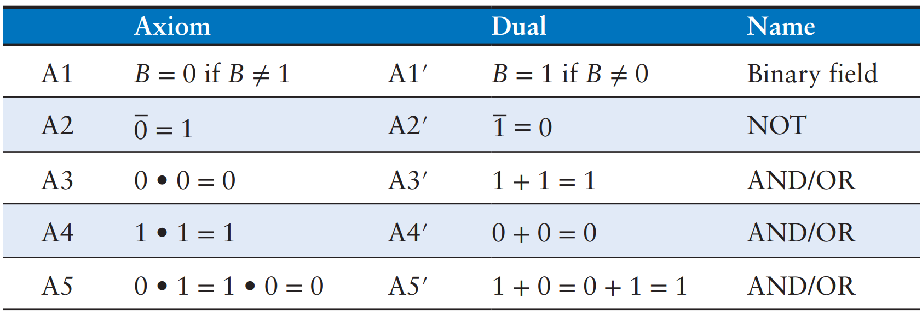
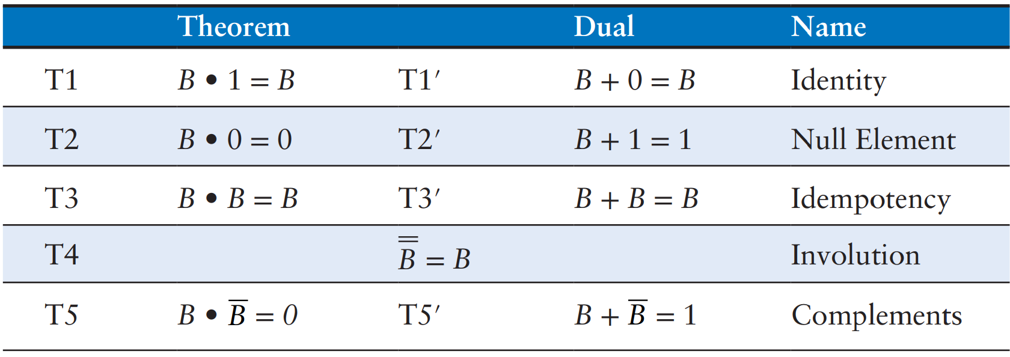
БУЛЕВІ АКСІОМИ, ТЕОРЕМИ

Slide 5
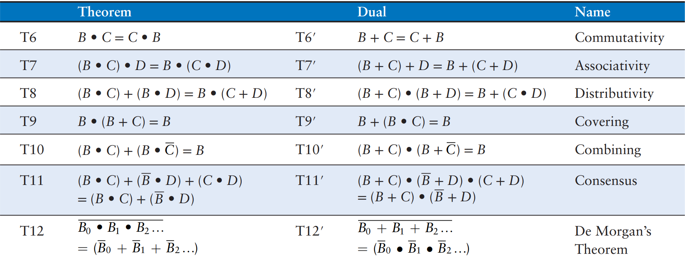
БУЛЕВІ ТЕОРЕМИ ДЕКІЛЬКОХ ЗМІННИХ

Slide 6
СПРОЩЕННЯ ЛОГІЧНИХ ВИРАЗІВ
ПРИКЛАД
Нехай потрібно створити пристрій, функціональна специфікація якого описується логічним виразом. Треба спростити вираз для подальших синтезу та імплементації.
Розв`язання

Slide 7
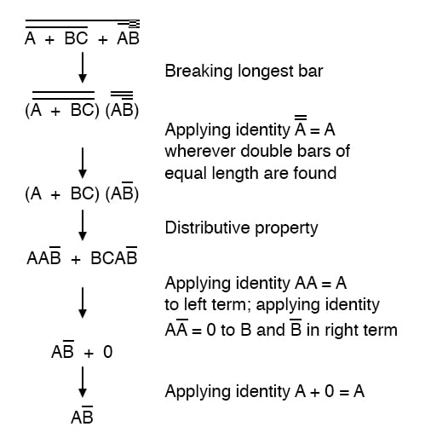
СПРОЩЕННЯ ЛОГІЧНИХ ВИРАЗІВ

Slide 8
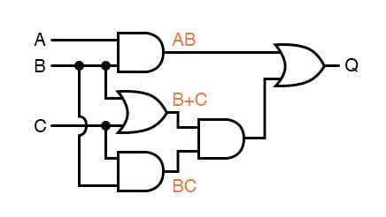
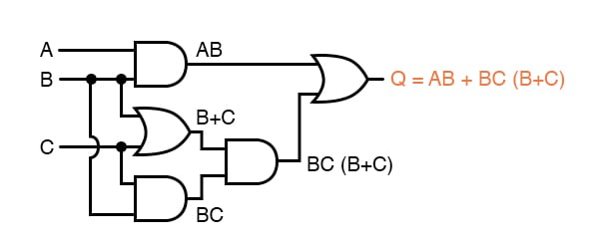
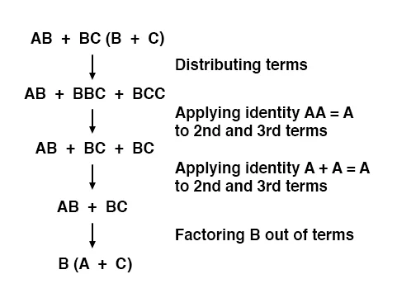
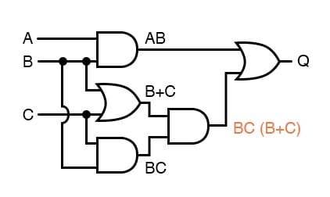
СПРОЩЕННЯ ЛОГІЧНИХ ВИРАЗІВ

Slide 9
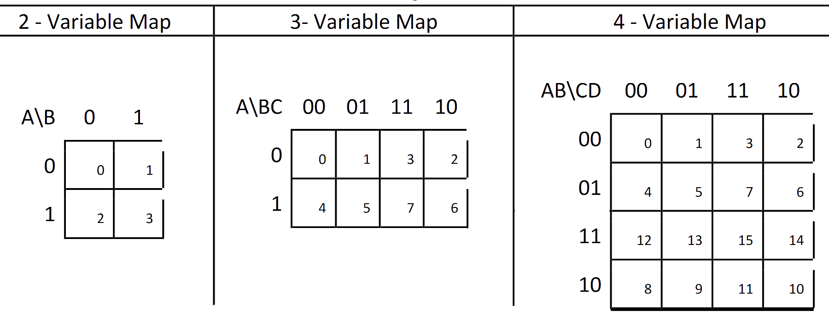
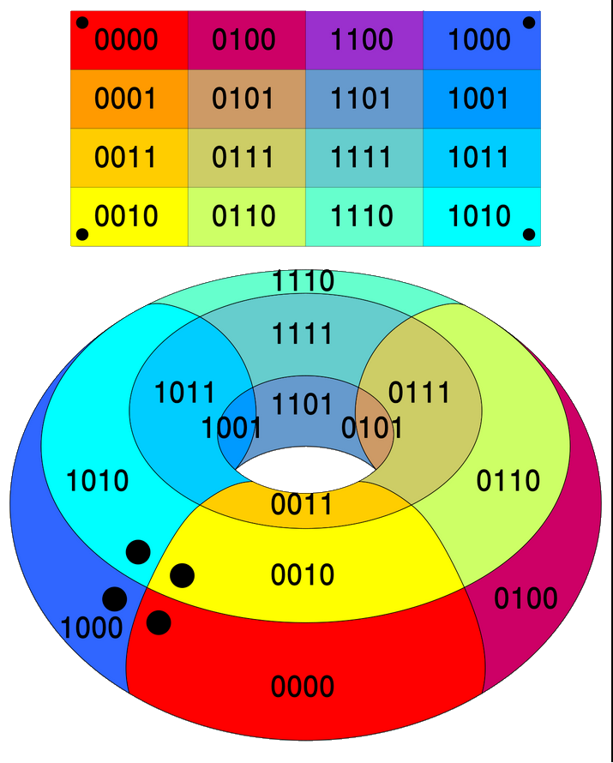
КАРТИ КАРНО
Карта Карно (K-map) - метод спрощення виразів булевої алгебри

Slide 10
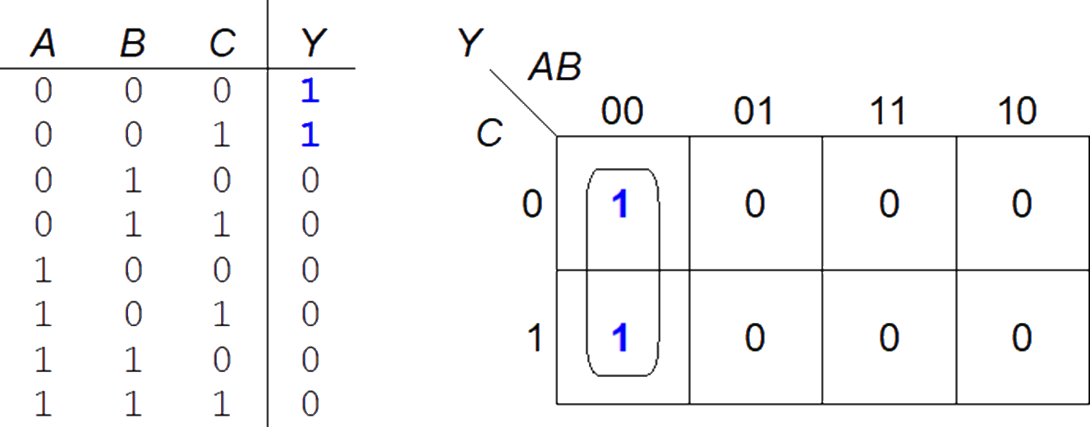
МІНІМІЗАЦІЯ ЗА ДОПОМОГОЮ КАРТИ КАРНО
Обвести овалом 1 в сусідніх комірках (утвореться квадрат або прямокутник)
В булевий вираз включаються тільки ті літерали, пряма і інверсна форма яких не попадає в овал

Slide 11
ПРАВИЛА КАРТ КАРНО
Не дозволяється включати в овали нулі.
Не дозволяється робити діагональні овали.
Кожен овал повинен охоплювати блок, число клітин якого у кожному напрямку дорівнює тільки ступеню двійки (тобто 1, 2 або 4).
Кожен овал має бути настільки великим, наскільки це можливо.
Одиниці можуть бути обведені скільки завгодно разів, якщо це дає змогу зменшити кількість овалів.
Кількість овалів, повинна бути найменшою, з необхідних для покриття усіх одиниць.
Овали можуть об’єднувати краї карти Карно.

Slide 12
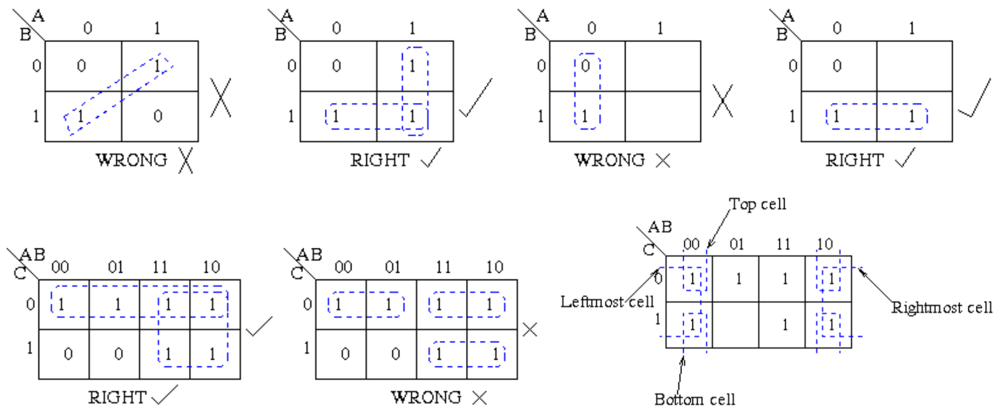
ПРАВИЛА КАРТ КАРНО

Slide 13
КАРТИ КАРНО
Булеві вирази можна спростити шляхом комбінування термів
Карти Карно дозволяють наглядно мінімізувати вирази PA + P𝐴 = P
Таблиця істиності Карта Карно з мінтермами
Карта Карно
A | B | C | Y | Y
0 | 0 | 0 | 1
0 | 0 | 1 | 1 | C
0 | 1 | 0 | 0
0 | 1 | 1 | 0
1 | 0 | 0 | 0
1 | 0 | 1 | 0
1 | 1 | 0 | 0
1 | 1 | 1 | 0
Y
AB
AB
00
01
11
10
C
00
01
11
10
1 | 0 | 0 | 0
1 | 0 | 0 | 0
ABC | ABC | ABC | ABC
ABC | ABC | ABC | ABC
0
0
1
1
З використанням булевої
алгебри отримаємо

Slide 14
КАРТА КАРНО – ТРИ ВХОДИ
Y
AB
C
00
01
11
10
Булеві вирази можна спростити шляхом комбінування термів
Карти Карно дозволяють наглядно мінімізувати вирази PA + P𝐴 = P
ABC | ABC | ABC | ABC
ABC | ABC | ABC | ABC
0
1
Truth Table
K-Map
A | B | C | Y
0 | 0 | 0 | 0
0 | 0 | 1 | 0
0 | 1 | 0 | 1
0 | 1 | 1 | 1
1 | 0 | 0 | 0
1 | 0 | 1 | 0
1 | 1 | 0 | 0
Y
AB
C
00
01
11
10
0 | 1 | 1 | 0
0 | 1 | 0 | 0
0
Y = 𝐴B + B𝐶
1
1
1
1
1

Slide 15
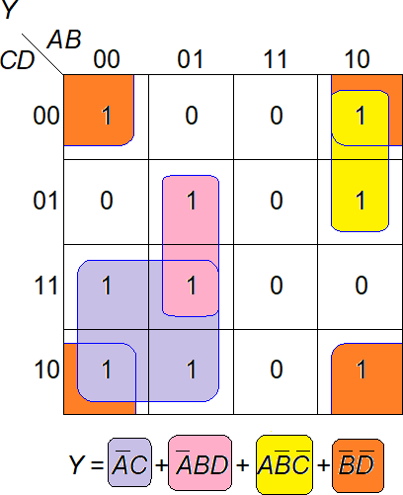
КАРТИ КАРНО – ЧОТИРИ ВХОДИ
A B C D Y
0 0 0 0 1
0 0 0 1 0
0 0 1 0 1
0 0 1 1 1
0 1 0 0 0
0 1 0 1 1
0 1 1 0 1
0 1 1 1 1
1 0 0 0 1
1 0 0 1 1
1 0 1 0 1
1 0 1 1 0
1 1 0 0 0
1 1 0 1 0
1 1 1 0 0
1 1 1 1 0

Slide 16
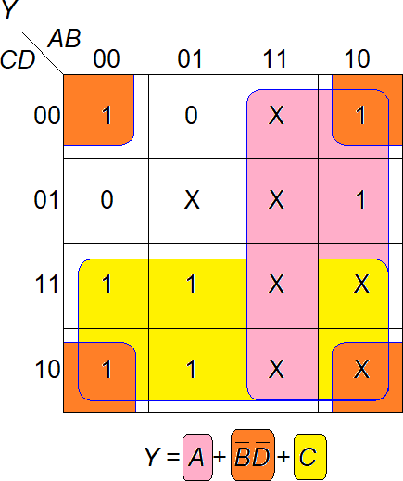
КАРТИ КАРНО І ДОВІЛЬНІ ЗНАЧЕННЯ
A
B C D Y
0 0 0 0 1
0 0 0 1 0
0 0 1 0 1
0 0 1 1 1
0 1 0 0 0
0 1 0 1 X
0 1 1 0 1
0 1 1 1 1
1 0 0 0 1
1 0 0 1 1
1 0 1 0 X
1 0 1 1 X
1 1 0 0 X
1 1 0 1 X
1 1 1 0 X
1 1 1 1 X

Slide 17
БАЗОВІ КОМБІНАЦІЙНІ БЛОКИ
Мультиплексори
Дешифратори

Slide 18
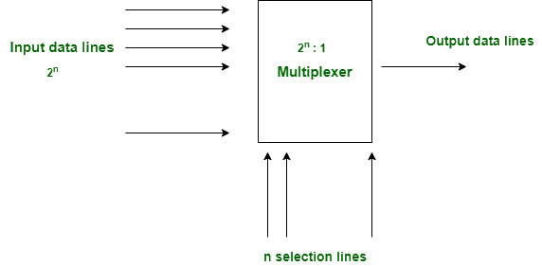
МУЛЬТИПЛЕКСОР
Вибирає один з N входів і з’єднує його з виходом
log₂N-біт для вибору входу
S-вхід керування (вибору)
Приклад:
S
2:1 Mux
D₀
D₁
0
Y
1
S | D₁ | D₀ | Y |  | S | Y
0 | 0 | 0 | 0 |  | 0 | D₀
0 | 0 | 1 | 1 |  | 1 | D₁
0 | 1 | 0 | 0
0 | 1 | 1 | 1
1 | 0 | 0 | 0
1 | 0 | 1 | 0
1 | 1 | 0 | 1
1 | 1 | 1 | 1

Slide 19
2-ВХОДОВИЙ МУЛЬТИПЛЕКСОР
З логічних елементів
Диз’юнктивна форма
З буферів з третім станом
Для 2-входового мультиплексора використовується 2 буфери з третім станом
Один і тільки один з них включається для вибору відповідного входу
^{Y} D D
0 1
00
01 11 10
S
0 | 0 | 1 | 1
0 | 1 | 1 | 0
0
1
S
Y = D₀S + D₁S
D₀
D₀
Y
D₁
S D₁
Y

Slide 20
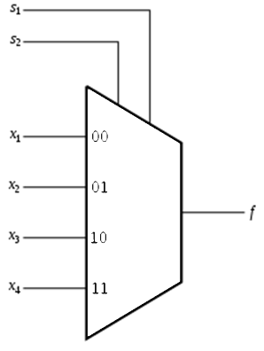
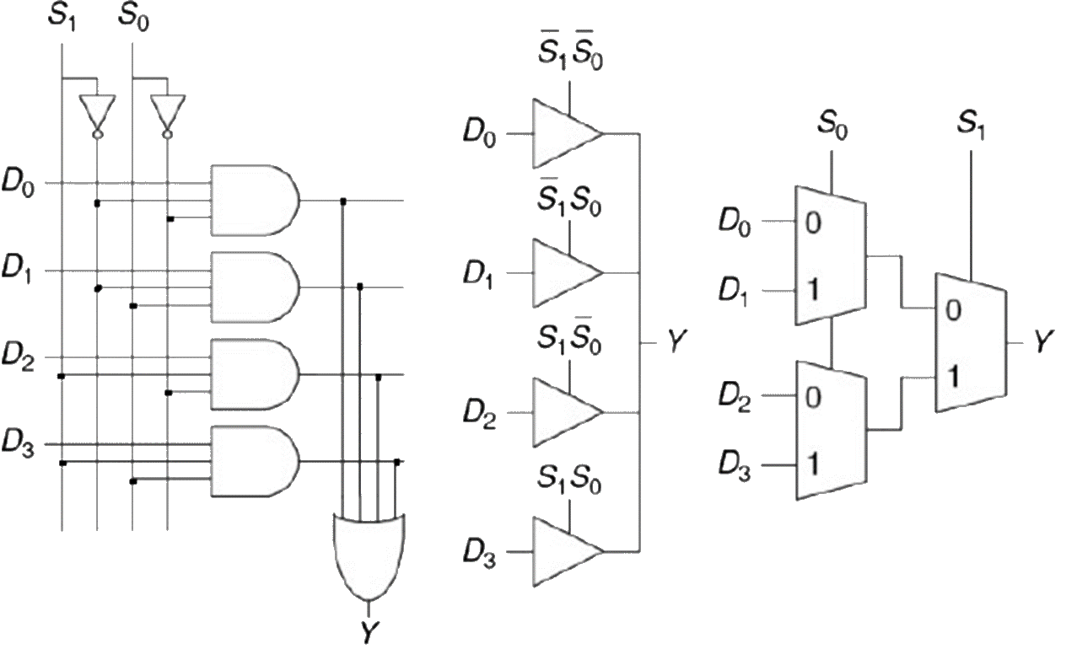
4-ВХОДОВИЙ МУЛЬТИПЛЕКСОР
Реалізація мультиплесора:
a – дворівнева логіка
b – буфери з третім станом
c – ієрархічна
a
b
c

Slide 21
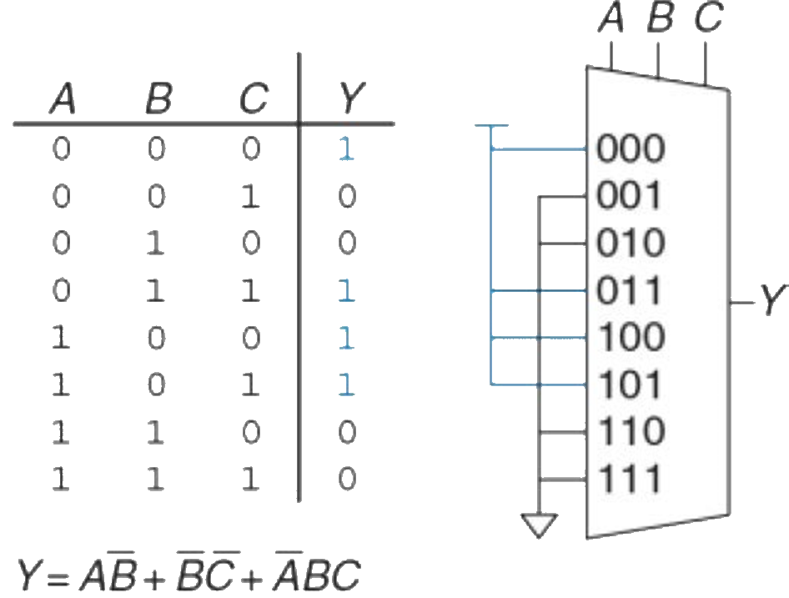
ВИКОРИСТАННЯ МУЛЬТИПЛЕКСОРА ЯК ТАБЛИЦІ ПЕРЕТВОРЕНЬ (LOOKUP TABLE)
a – 2-входовий елемент AND з 4-входового мультиплексора
b – 3-входовий логічний елемент з 8-входового мультиплексора
a
A B Y
0 0 0
0 1 0
1 0 0
1 1 1
b
Y = AB A B
00
01
10
11
Y

Slide 22
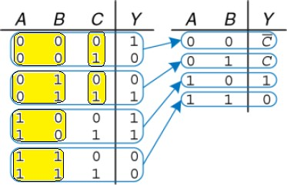
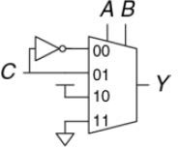
ЗМЕНШЕННЯ РОЗМІРУ МУЛЬТИПЛЕКСОРА ПРИ РЕАЛІЗАЦІЇ ТАБЛИЦІ ПЕРЕТВОРЕНЬ
2-входовий AND
𝑌 = 𝐴𝐵 + 𝐵 𝐶 + 𝐴 𝐵 𝐶
2-входовий XOR
1
1
1
0
0
0

Slide 23
ДЕШИФРАТОР (DECODER)
N входів, 2^{N} виходів
Видає 1 на один з виходів в залежності від набору вхідних значень
Прямий унітарный код (one-hot code): тільки один вихід приймає значення ІСТИНА
2:4
Decoder
11
10
01
00
Y₃ Y₂ Y₁ Y₀
A
1
A₀
A₁ | A₀ | Y₃ | Y₂ | Y₁ | Y₀
0 | 0 | 0 | 0 | 0 | 1
0 | 1 | 0 | 0 | 1 | 0
1 | 0 | 0 | 1 | 0 | 0
1
1
1
0
0
0

Slide 24
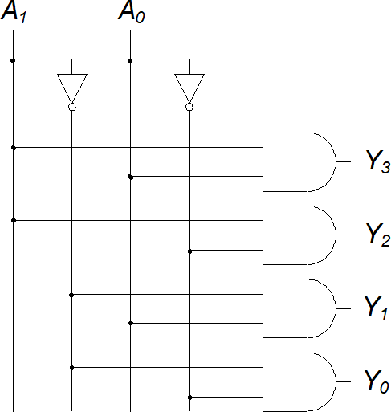
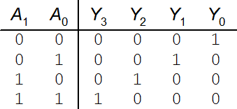
РЕАЛІЗАЦІЯ ДЕШИФРАТОРА 2:4

Slide 25
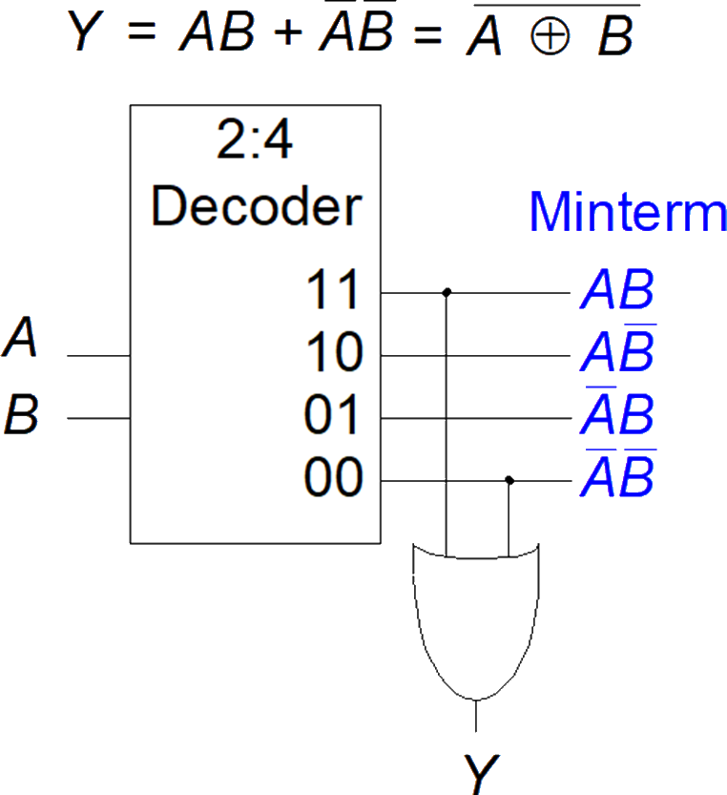
ЛОГІЧНІ ФУНКЦІЇ НА ОСНОВІ ДЕШИФРАТОРІВ

Slide 26
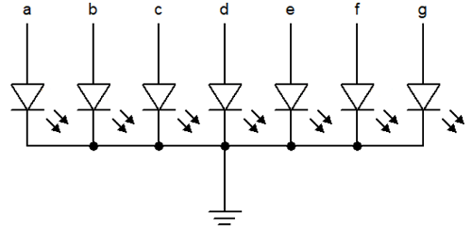
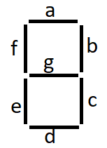
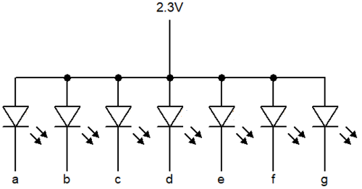
7-СЕГМЕНТНИЙ ДИСПЛЕЙ

Slide 27
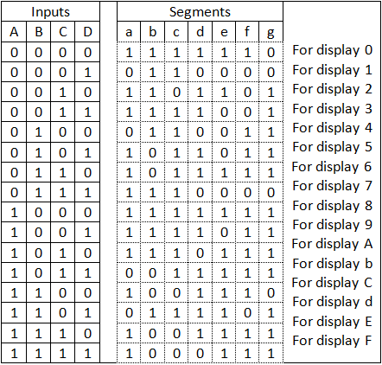
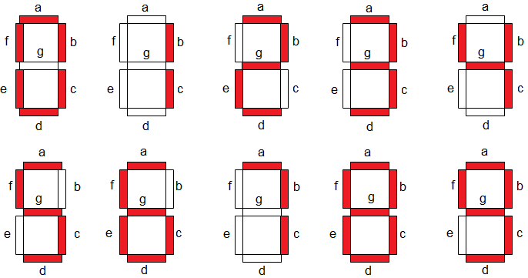
7-СЕГМЕНТНИЙ ДИСПЛЕЙ

Slide 28
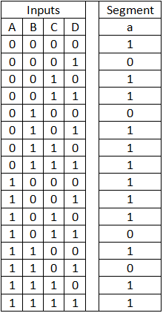
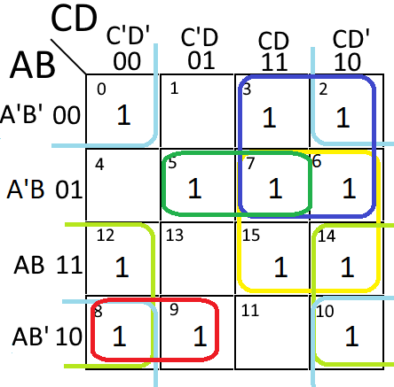
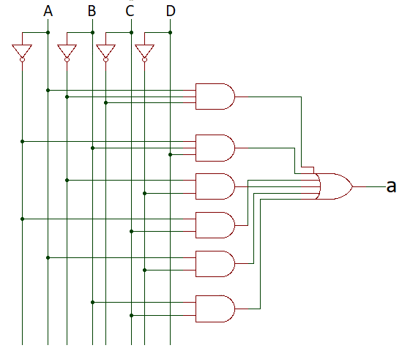
7-СЕГМЕНТНИЙ ДИСПЛЕЙ
a= AB’C’ + A’BD + AD’ + A’C + BC + B’D’
a(A,B,C,D) = Σ(0,2,3,5,6,7,8,9,10,12,14,15)

Slide 29
7-СЕГМЕНТНИЙ ДИСПЛЕЙ

Slide 30
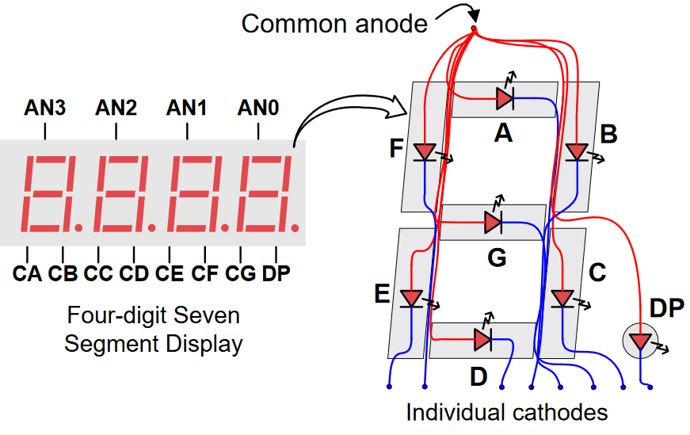
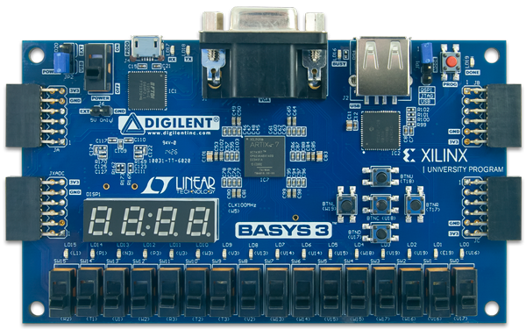
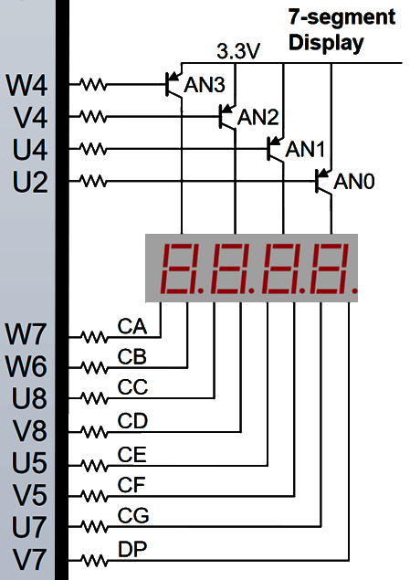
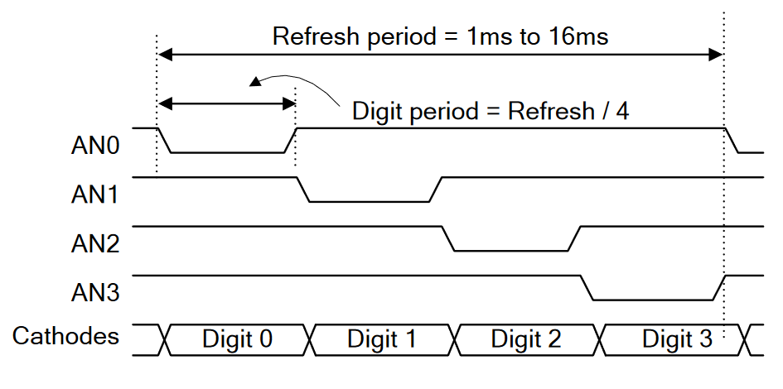
7-СЕГМЕНТНИЙ ДИСПЛЕЙ
Digilent BASYS 3 ATRIX 7

Slide 31
ЧАСОВІ ХАРАКТЕРИСТИКИ
Затримка – різниця між часом досягнення рівня 50% вхідним і вихідним сигналами
Затримка поширення – це найбільша затримка в схемі
A
Y
delay
A
Y
Time

Slide 32
ЗАТРИМКИ ПОШИРЕННЯ І РЕАКЦІЇ
Затримка поширення (propagation delay) t_{pd} – це максимальний час від початку зміни входу до моменту коли всі виходи досягнуть встановлених станів
Затримка реакції (contamination delay) t_{cd} - це мінімальний час від початку зміни входу до моменту коли любий із виходів почне змінювати своє значення
A Y
^{t}pd
A
Y
^{t}cd
Time

Slide 33
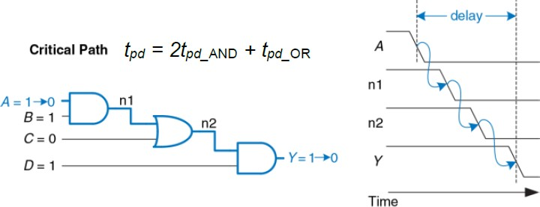
КРИТИЧНІ І НАЙКОРОТШІ ШЛЯХИ

Slide 34
ПАРАЗИТНИЙ ІМПУЛЬС
Critical Path
0 1
Що відбувається коли A = 0, C = 1, а B змінюється с 1 до 0? Одиночна зміна B спричиняє декілька змін на виході
A = 0
B = 1 0
n1
Y = 1 0 1
n2
C = 1
1 0
Short Path
A B
Y
B
C
n2
Y
AB
C
00
01
11
10
1 | 0 | 0 | 0
1 | 1 | 1 | 0
n1
0
Y
glitch
1
Time
Y = AB + BC

Slide 35
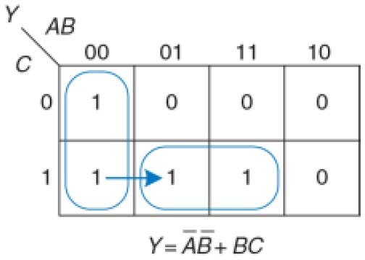
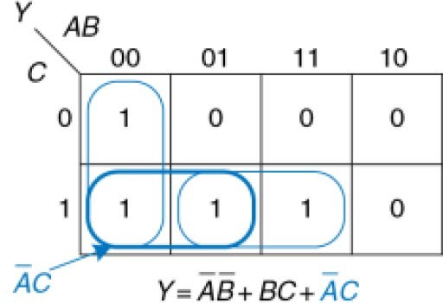
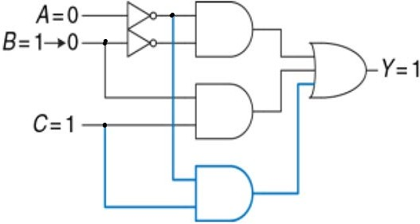
УСУНЕННЯ ПАРАЗИТНОГО ІМПУЛЬСУ
Паразитний імпульс виникає, коли одна змінна перетинає границю між двома первинними імплікантами на карті Карно
Цей імпульс можна усунути добавленням додаткових імплікант у карту Карно так, щоб перекрити ці границі

Slide 36
ДЯКУЮ ЗА УВАГУ

